Slide 1
Algorithmen und Datenstrukturen: Aufgabe 2.5

Slide 2
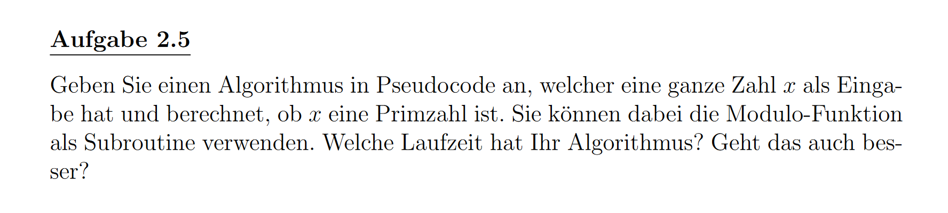
Aufgabenstellung

Slide 3
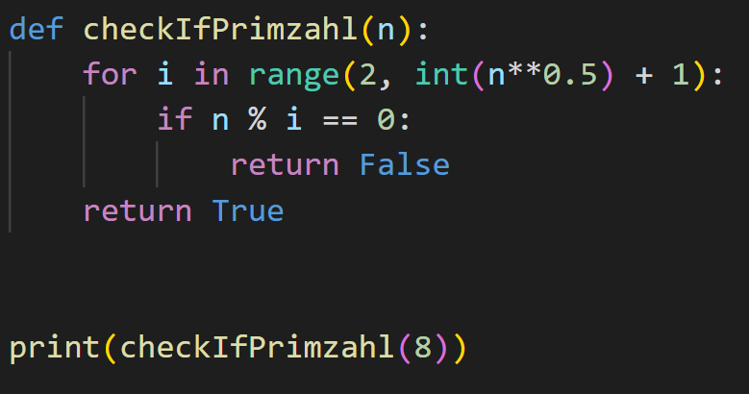
Algorithmus
Wenn eine Zahl bis √n existiert, für die kein Rest beim Teilen entsteht, ist n keine Primzahl

Slide 4
Laufzeit und Erklärung
Laufzeit O(√n)
Wir iterieren mit i von 2 bis zur aufgerundeten Wurzel von n
-> Wir checken pro Schleifendurchlauf ob beim Dividieren von n durch i ein Rest entsteht.
Es genügt bis √n zu iterieren, da danach nur noch "umgedrehte" Multiplikationen auftreten

Slide 5

Beispiel
n = 12
Faktoren: $1∗12, 2∗6, 3∗4, 4∗3, 6∗2, 12∗1$
√12 = 3,464102…
(aufgerundet 4)
Ab der Wurzel von n “wiederholen” sich die Faktorenpaare
Redundant

Slide 6
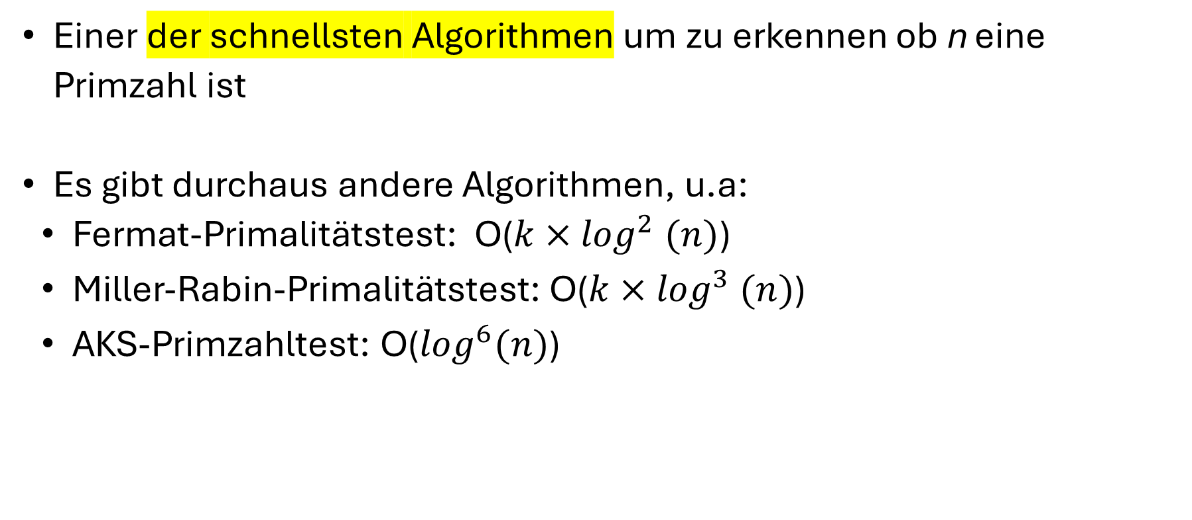
Ist das die effizienteste Lösung?
Einer der schnellsten Algorithmen um zu erkennen ob n eine Primzahl ist
Es gibt durchaus andere Algorithmen, u.a:
Fermat-Primalitätstest: O($k×\log^{2} (n)$)
Miller-Rabin-Primalitätstest: O($k{×log}^{3}(n)$)
AKS-Primzahltest: O($\log^{6}(n)$)

Slide 7
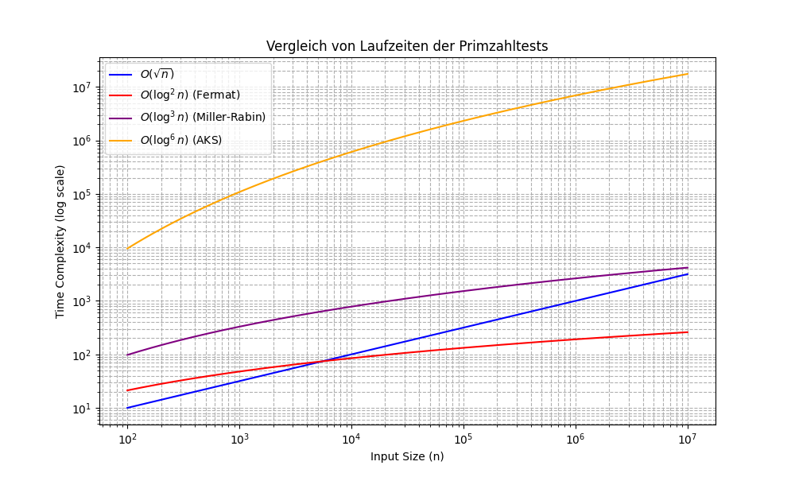
Quelle: GitHub Repository zur Präsentation

Slide 8

Danke fürs zuhören! ← Link zum Repository

